Slide 1
битва НА Річці Калці
Автор: Кодола Валентина Іванівна
Шендерівський НВК
К-Шевченківський р-н
Черкаська обл.

Slide 2
Битва на річці Калці - битва між з'єднаним російсько-половецьким військом і монгольським корпусом, що діяли в рамках походу Джебе і Субедей 1221-1224 років. Половці і основні російські сили були розбиті 31 травня 1223, через 3 дня бій закінчився повною перемогою монголів.

Slide 3
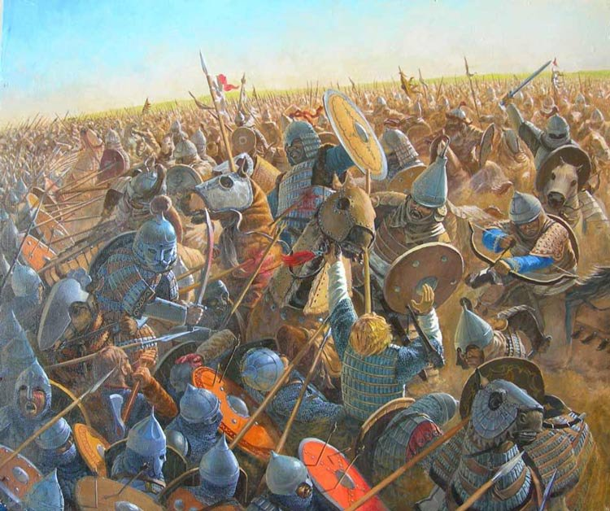

Slide 4
Після розорення аланських земель у 1223 році Субедей і Джебе обрушилися на половців, які поспіхом бігли до кордонів Русі. Половецький хан Котян звернувся до київського князя Мстислава Романовича і свого зятя галицького князя Мстислава Мстиславича Удалого з проханням надати допомогу у боротьбі зі страшним ворогом: «А якщо не допоможете нам, ми нині порубані будемо, а ви на ранок посічені будете».
Отримавши відомості про рух монголів, південноруські князі зібралися в Києві на раду. На початку травня 1223 князі виступили з Києва. На сімнадцятий день походу російське військо зосередилося на правому березі нижньої течії Дніпра, у Олеша. Тут до росіян приєдналися половецькі загони. Російська рать складалася з київської, чернігівської, смоленської, курської, Трубчевської, путивльської, володимирській і галицької дружин. Загальна чисельність російських військ ймовірно не перевищувала 20-30 тисяч людей

Slide 5
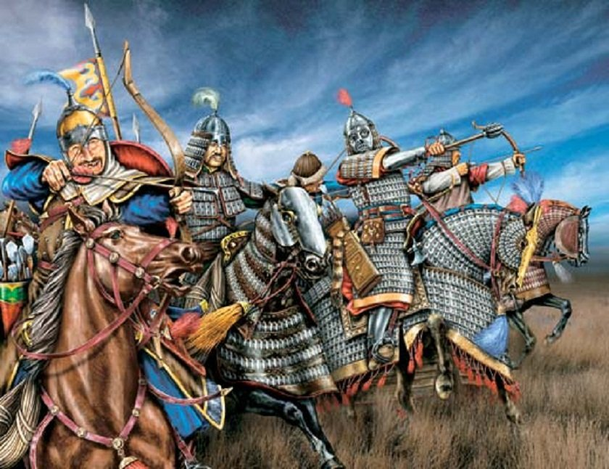
КАЛКА
Лев Николаевич Гумилёв Калка

Slide 6
Виявивши на лівому березі Дніпра передові роз'їзди монголів, волинський князь Данило Романович з галичанами переплив річку і атакував супротивника.
Перший успіх надихнув російських князів, і союзники рушили на схід, в половецькі степи. Через дев'ять днів вони були на річці Калці, де знову відбулося невелике зіткнення з монголами зі сприятливим для російських результатом.
Припускаючи зустріти на протилежному березі Калки великі сили монголів, князі зібралися на військову раду. Мстислав Романович Київський заперечував проти переходу через Калку. Він розташувався на правому березі річки на кам'янистій висоті і приступив до її зміцнення.

Slide 7
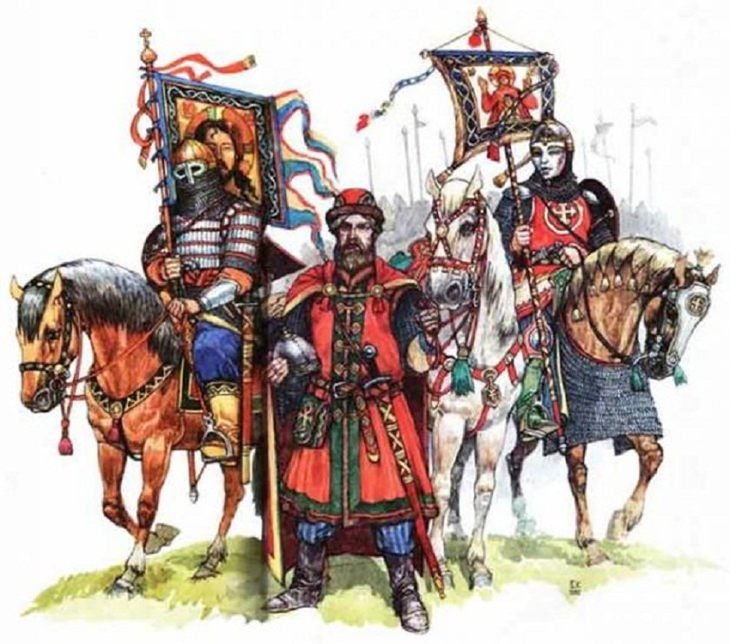

Slide 8
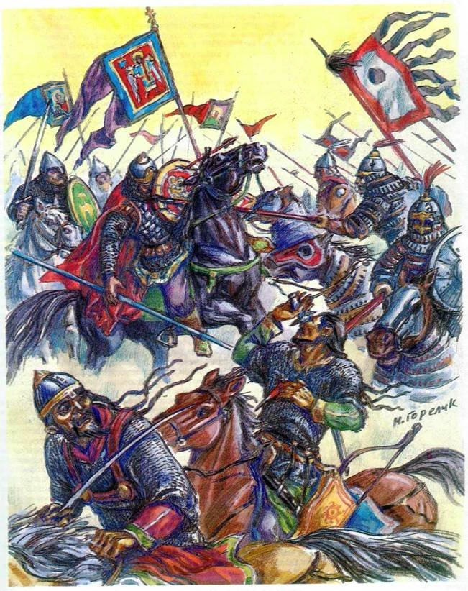

Slide 9
Мстислав Удалий і велика частина російського війська 31 травня 1223 почали переправу на лівий берег Калки, де їх зустрів загін монгольської легкої кінноти. Дружинники Мстислава Удалого відкинули монголів, а загін Данила Романовича і половецького хана Яруня кинувся переслідувати противника.
У цей час дружина чернігівського князя Мстислава Святославича ще тільки переходила Калку. Віддалившись від основних сил, передовий загін російських і половців зустрів великі сили монголів. Субедей і Джебе розпорядженні сил трьох туменів, два з яких прийшли із Середньої Азії, а один був набраний з кочівників Північного Кавказу.
Загальна чисельність монголів оцінюється в 20-30 тисяч осіб (Себастаці пише про 20 тисяч татар, які виступили в похід з країни «Чину і Мачін»).

Slide 10
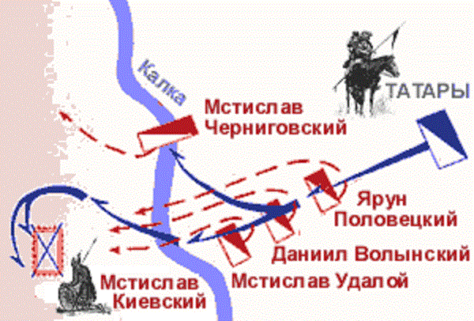
Карта схема «Битва на Калке»

Slide 11
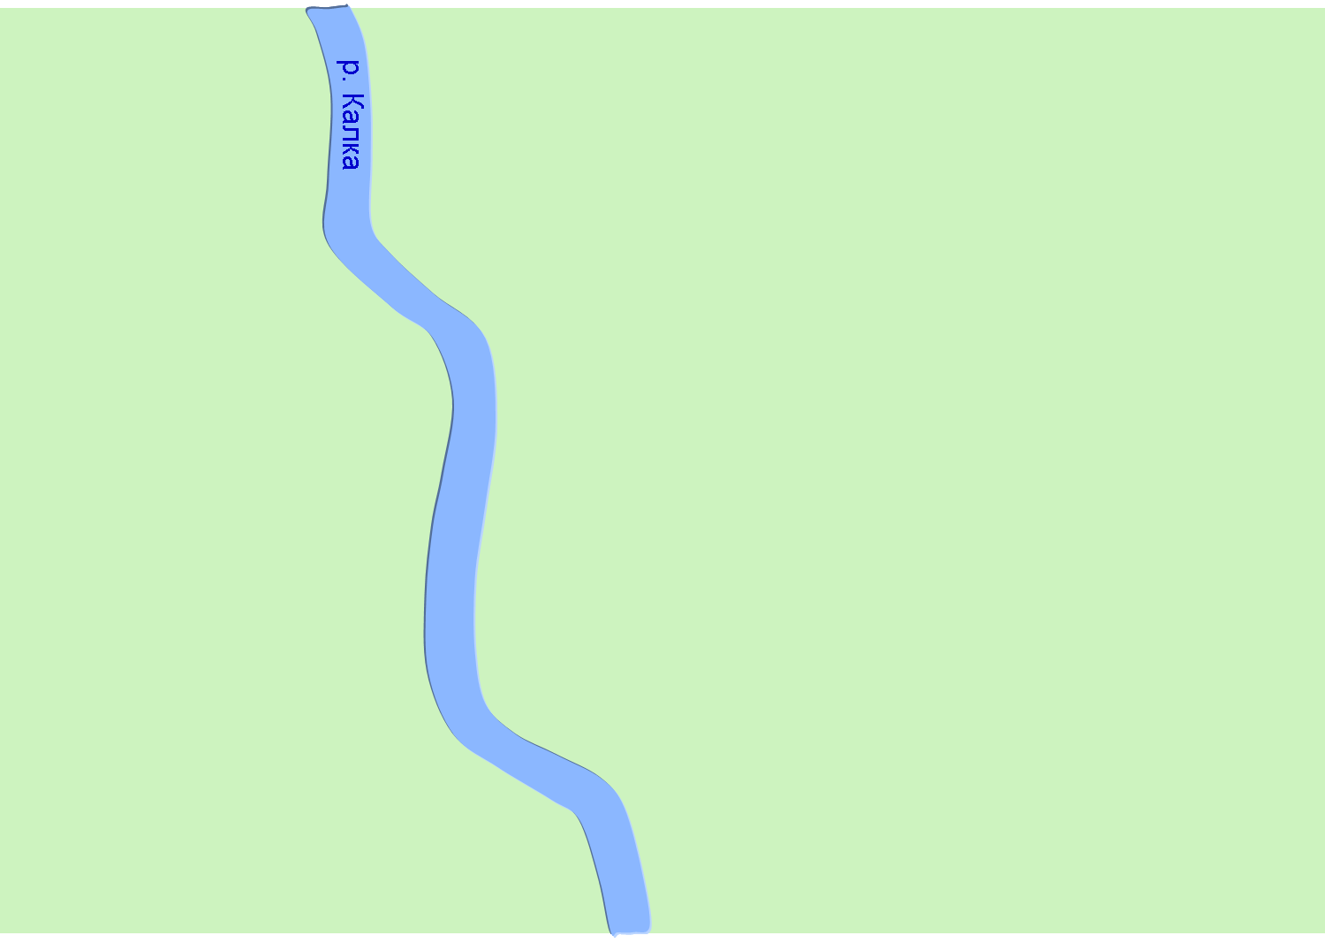

Битва на реке Калке. 31 мая 1223 г.
ЧЕРНИГОВЦЫ
ТАТАРЫ
ПОЛОВЦЫ
ВОЛЫНЦЫ
ГАЛИЧАНЕ
КИЕВЛЯНЕ

Slide 12
Розпочався запеклий бій. Росіяни билися хоробро, але половці не витримали монгольських атак і побігли, сіючи паніку серед ще не вступивших в бій російських загонів. Своїм втечею половці зім'яли дружини Мстислава Удалого.
На плечах половців монголи увірвалися до табору головних сил росіян. Велика частина російського війська була перебита або захоплена в полон.
Мстислав Романович Старий спостерігав з протилежного берега Калки за побиттям руських дружин, але допомоги не надав. Незабаром його військо було оточене монголами.
Мстислав, огородившись тином, протягом трьох днів після битви тримав оборону, а потім пішов на угоду з Джебе і Субедаем про складання зброї та вільний відхід на Русь, як той, хто не брав участь у битві. Однак він, його військо і князі, які йому довірились були віроломно полонені монголами і жорстоко закатовані як «зрадники власним військам».

Slide 13
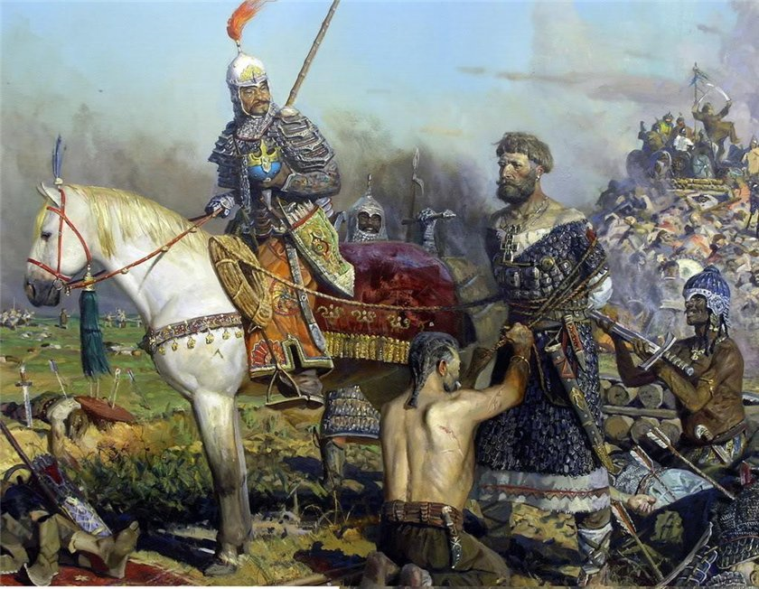
Картина Павла Рыженко «Калка», 1996. Пленение великого князя Мстислава Романовича на фоне кургана сложенного из тел русских воинов.

Slide 14
Після битви в живих залишилося не більше десятої частини російського війська.
З 18 князів, які брали участь у битві, додому повернулися лише дев'ять.
Князі, які загинули в головному бої, при переслідуванні і в полоні (всього 12): Олександр Глібович Дубровицький, Ізяслав Володимирович Путивльський, Андрій Іванович Туровський, Мстислав Романович Старий Київський, Ізяслав Інгваревич Дорогобузького, Святослав Ярославич Канівський, Святослав Ярославич Яновицький, Ярослав Юрійович Неговорскій, Мстислав Святославич Чернігівський, його син Василь, Юрій Ярополкович Несвіжський і Святослав Інгваревич Шумський

Slide 15
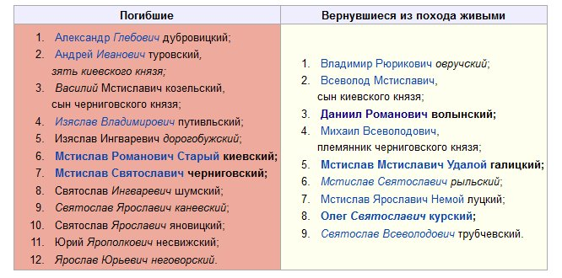
Список русских князей — участников битвы

Slide 16
Монголи переслідували руських до Дніпра, знищуючи по дорозі міста і поселення (вони дійшли до Новгорода Святополич на південь від Києва). Але не зважившись увійти всередину російських лісів, монголи повернули в степ.
Розгром на Калці позначив смертельну небезпеку, що нависла над Руссю.

Slide 17
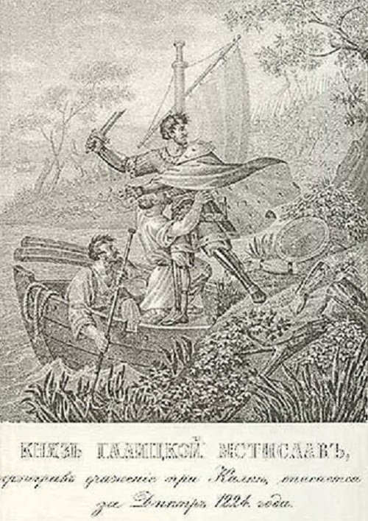
Б. А. Чориков. Князь Галицкий Мстислав проиграв сражение при Калке спасается за Днепром
« ...прибежал к Днепру и велел ладьи сжечь, а другие рассечь и оттолкнуть от берега, боясь по себе погони татар».

Slide 18
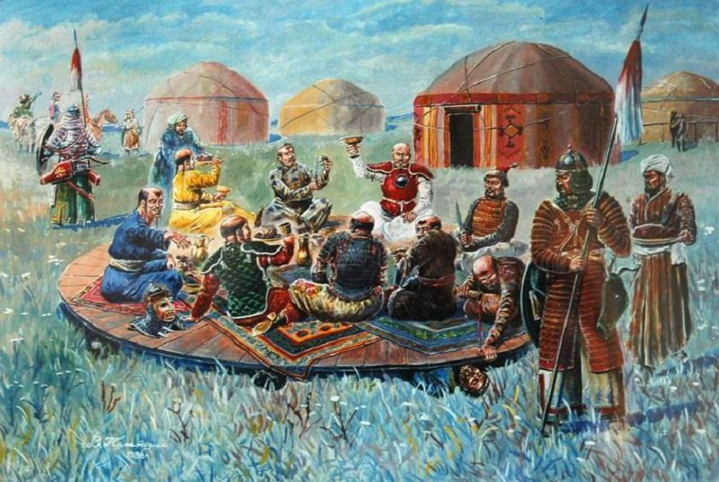
Валентин Тараторин.После битвы на Калке

Slide 19
Причин поразки було декілька. За новгородським літописом перша причина - це втеча половецьких військ з поля бою. Але ще до головних причин поразки можна віднести крайню недооцінку татаро-монгольських сил, а також відсутність єдиного командування військами і як наслідок неузгодженість російських військ (не виступили деякі князі, наприклад, Володимиро-Суздальський Юрій, а Мстислав Старий хоч і виступив але своєю бездіяльністю погубив себе і своє військо).
Після битви на Калці монголи звернули своїх коней на схід, прагнучи повернутися на батьківщину і доповісти про виконання поставленого завдання - про перемогу над половцями. Але на берегах Волги військо потрапило в засідку, влаштовану волзькими булгарами. Мусульмани, які ненавиділи монголів як язичників, несподівано напали на них під час переправи. Тут переможці при Калці
зазнали серйозної поразки і втратили безліч людей. Ті, хто зумів переправитися через Волгу, пішли степами на схід і з'єдналися з головними силами Чінгісхана. Так закінчилася перша зустріч монголів і русичів.

Slide 20
Навала Батия
..обступила Київ сила татарська, і був город в облозі великій. І пробував Батий коло города, а вої його облягали город. І не було чути нічого од звуків скрипіння возів його, ревіння безлічі верблюдів його, і од звуків іржання стад коней його, і сповнена була земля Руська ворогами.
Того ж року татари здобули Київ... і святу Софію розграбували й монастирі всі, й ікони, і хрести, і все узороччя церковне взяли, а людей від малого до великого вбили мечем.

Slide 21
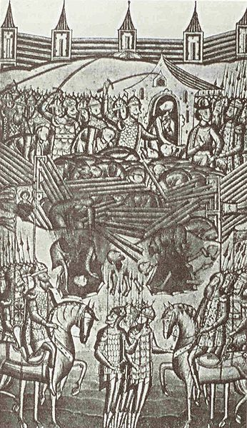
Узяття Києва татаро-монгольською ордою. Мініатюра з давньоруського літопису

Slide 22
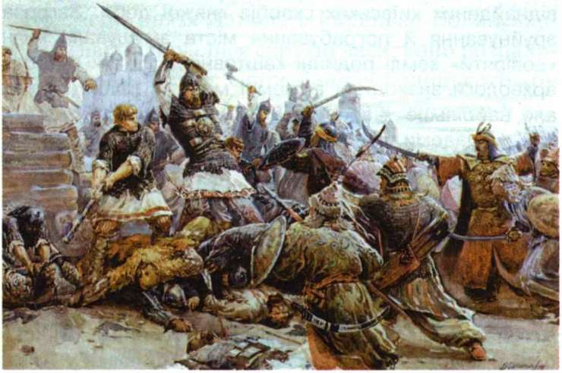
Картина художника В. Латаліна. Оборона Києва від монголо-татар 1240 р.

Slide 23
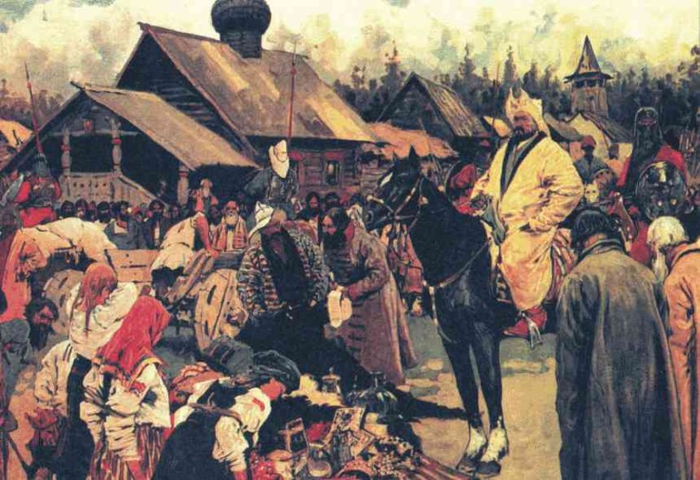
С. Иванов - Баскаки.

Slide 24
Монголо-татарське іго
Але Батий дивився на ці подарунки байдуже, привабили його лише коні, один красивіший за одного.
Нарешті він прийняв руських послів. Батий сидів на золотому троні, в шапці, прикрашеній великим діамантом. Зліва сиділи його дружини, прикрашені подарунками русичів, справа - хани та воєначальники.
Князь рязанський Федір тримався прямо, дивився гордо в очі, не опускаючи погляду, без усмішки, як дикий непокірний сокіл. Федір низько вклонився хану і торкнувся пальцями килима, його свита зробила так само. Батию це не сподобалося, він сказав, що ти мені не рівня, а мій слуга, тож падай обличчям донизу і покажи свою покору. Федір відповів, що чув про його діда Чингізхана і шанував його як великого воїна, і йому, Батию, зичить здоров’я на багато років. Але для чого тобі, такому багатому й відомому, рязанські землі?
Батий відповів, що на небі - одне сонце, на землі - один владика, і русичі повинні вклонятися йому та цілувати землю перед ним. Ви, уруси, зробите це з власної волі або проти волі. Марно ви, зухвалі, дотепер не підкорилися.

